Slide 1

基于SpringBoot与RAG的
酒店运营支持系统设计与实现
本科毕业论文答辩
答辩信息
学生：刘洋
学号：2022105400197
指导教师：刘会芝
专业班级：人工智能 3 班
答辩关键词
运营看板 + 知识管理 + RAG问答
入住率 / 营收 / 订单需求分类预测
决策支持与测试验证闭环

Slide 2

答辩目录
01 研究背景与本文切入
02 系统目标与总体设计
03 系统实现与页面展示
04 实验结果与测试验证
05 总结与展望

Slide 3

研究背景与系统设计
Problem, Goal and Architecture

Slide 4
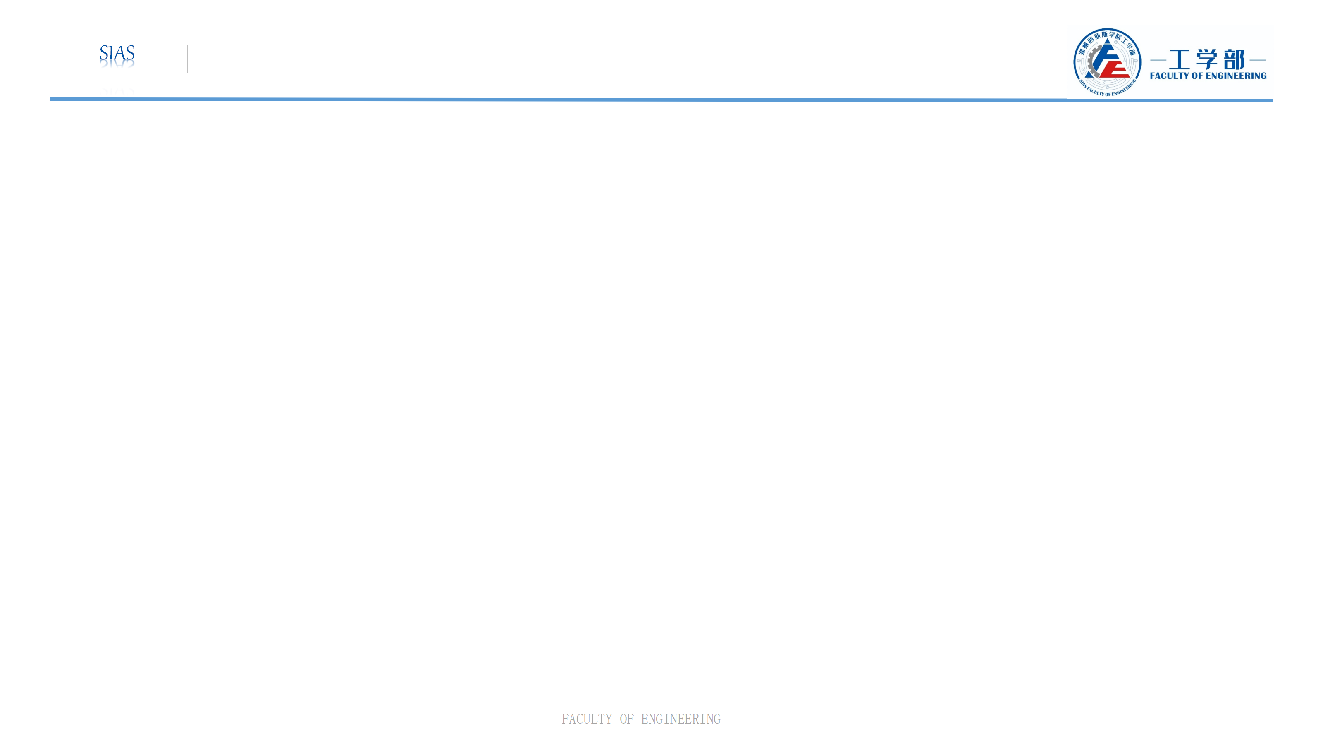
研究背景与本文切入
强调现有研究缺口与本文补足方式
现有研究不足
多聚焦单一能力，如管理平台或知识问答。
较少把运营分析、RAG 问答、预测支持整合为一体化平台。
面向中小型酒店的轻量化运营支持方案仍较少。
本文补足方式
采用 SpringBoot + Flask + Vue3 搭建完整工程链路。
整合知识管理、RAG 问答、运营总览、三类预测和决策支持。
通过测试与实验结果证明系统具备可运行、可展示、可验证价值。

Slide 5
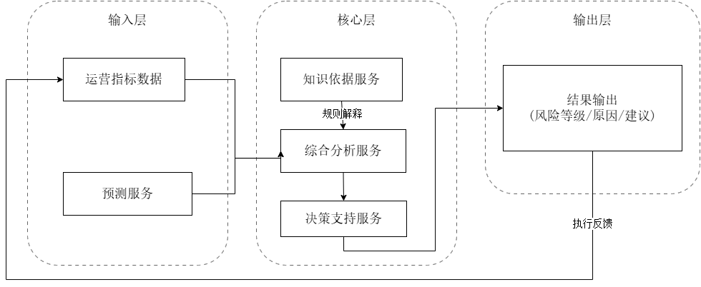
系统目标与总体架构
回答“这套系统做了什么、怎么组织起来的”
系统目标
统一运营入口：集中展示核心经营指标。
提供知识服务：支持知识维护与可追溯问答。
形成预测支持：输出风险提示与建议动作。
总体架构图
技术路线
Vue3 前端 + SpringBoot 业务后端 + Flask 智能服务 + MySQL 数据层 + text2vec / DeepSeek 能力支撑。

Slide 6
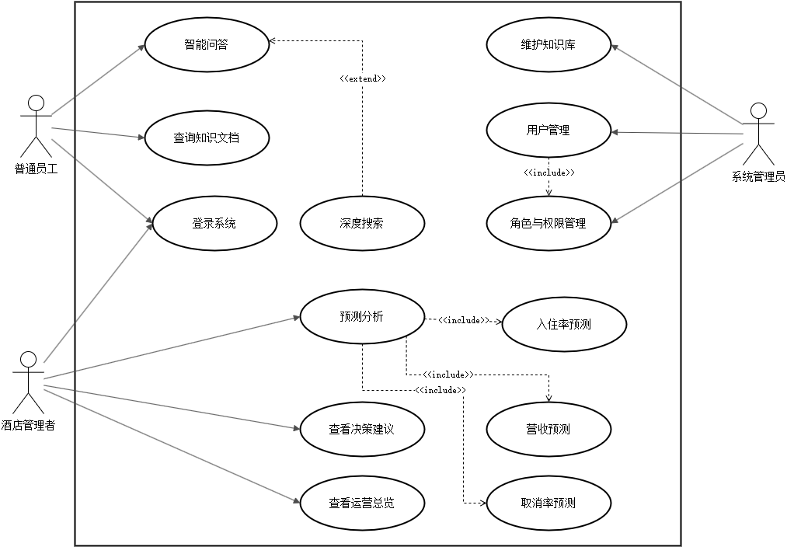
模块设计与关键数据
只保留答辩真正需要解释的模块、表与接口
核心模块
用户管理、运营总览、知识管理、智能问答、预测分析、决策支持。
3 张核心表
sys_user
kb_document
ops_daily_metric
4 个关键接口
/api/auth/login
/api/ops/dashboard
/api/rag/ask
/api/ml/predict-*
系统功能模块图

Slide 7
系统实现与页面展示
Implementation and Demonstration

Slide 8
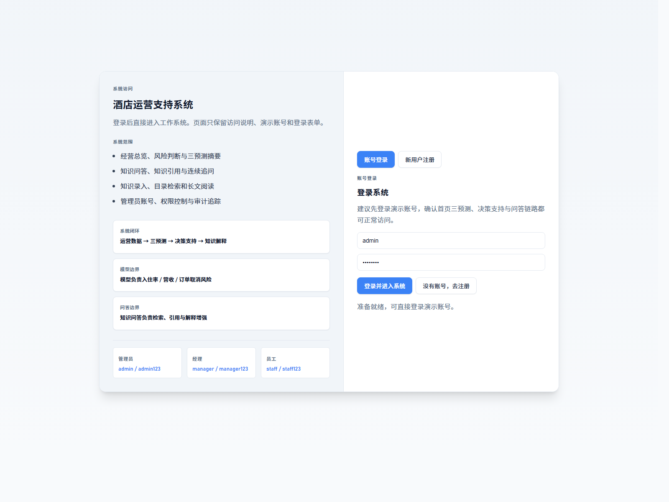
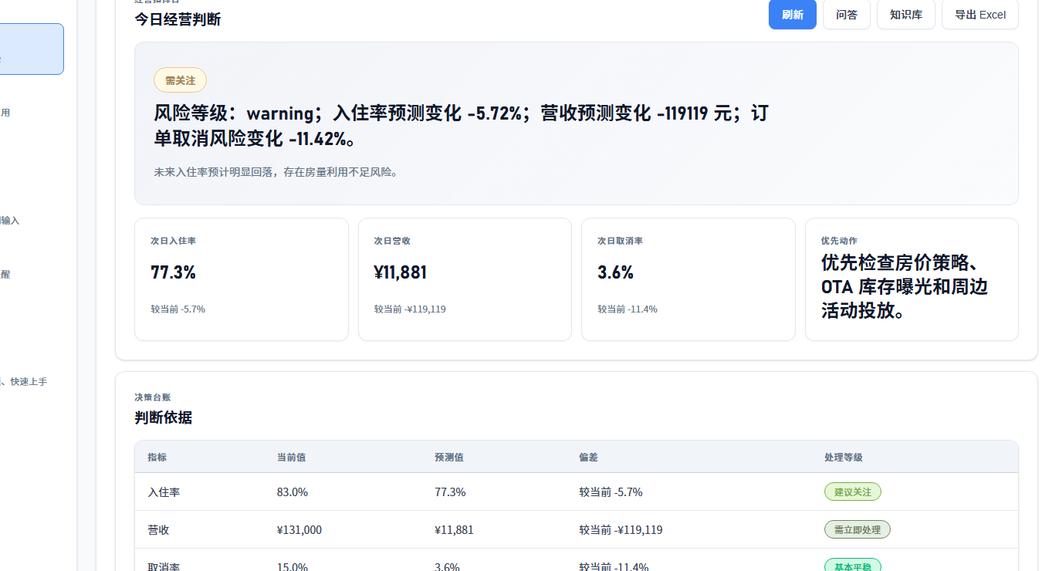
系统页面展示
优先展示真实页面，而不是论文大段文字
登录页面
运营总览与分析页面
页面价值
系统已完成登录、看板展示和经营状态分析页面，答辩时可直接对应论文实现部分。

Slide 9
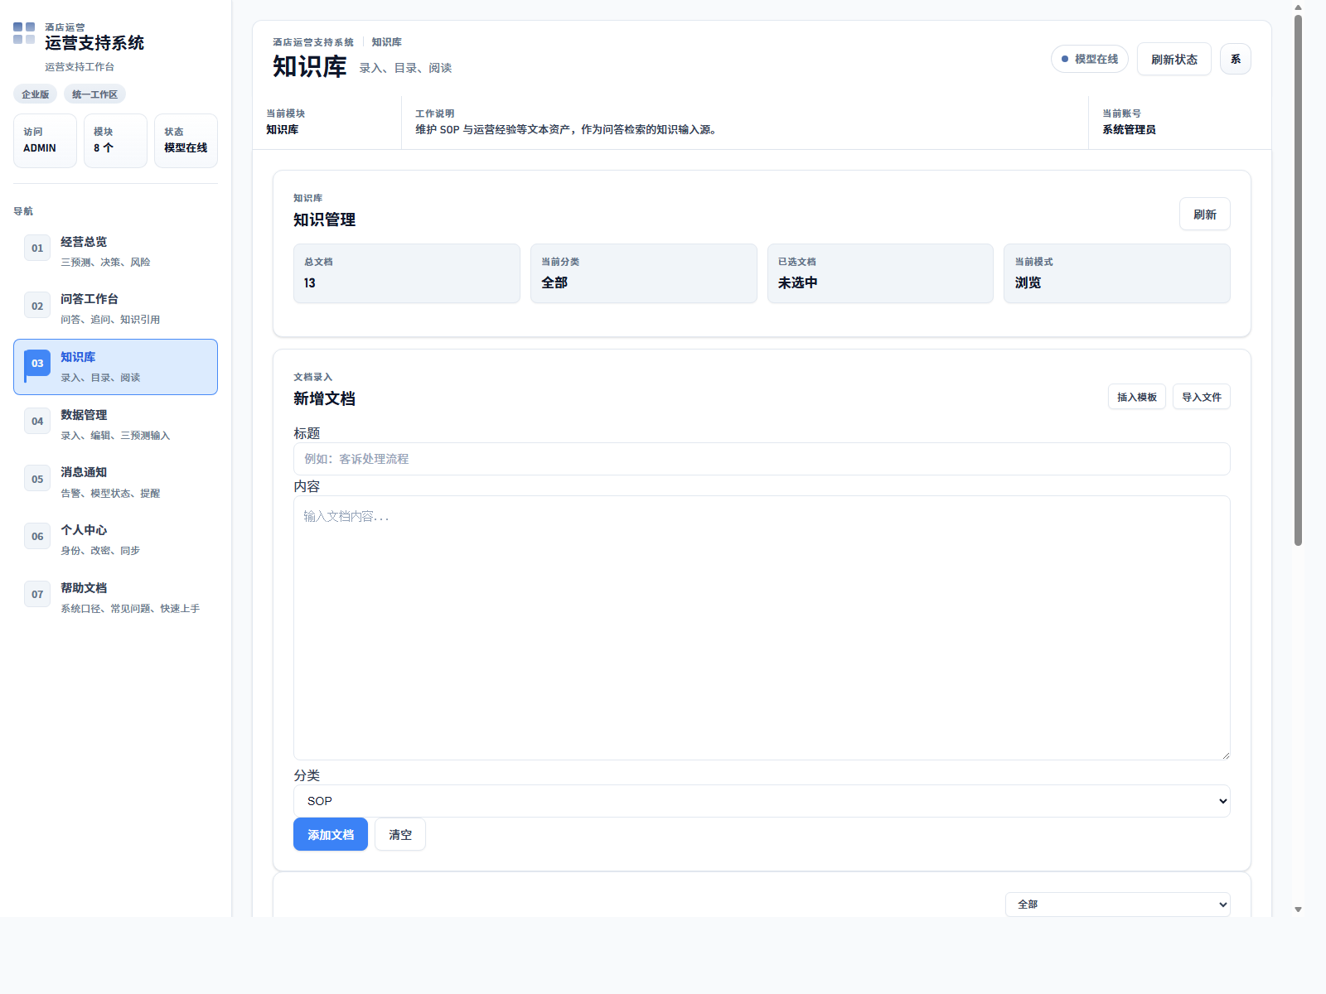
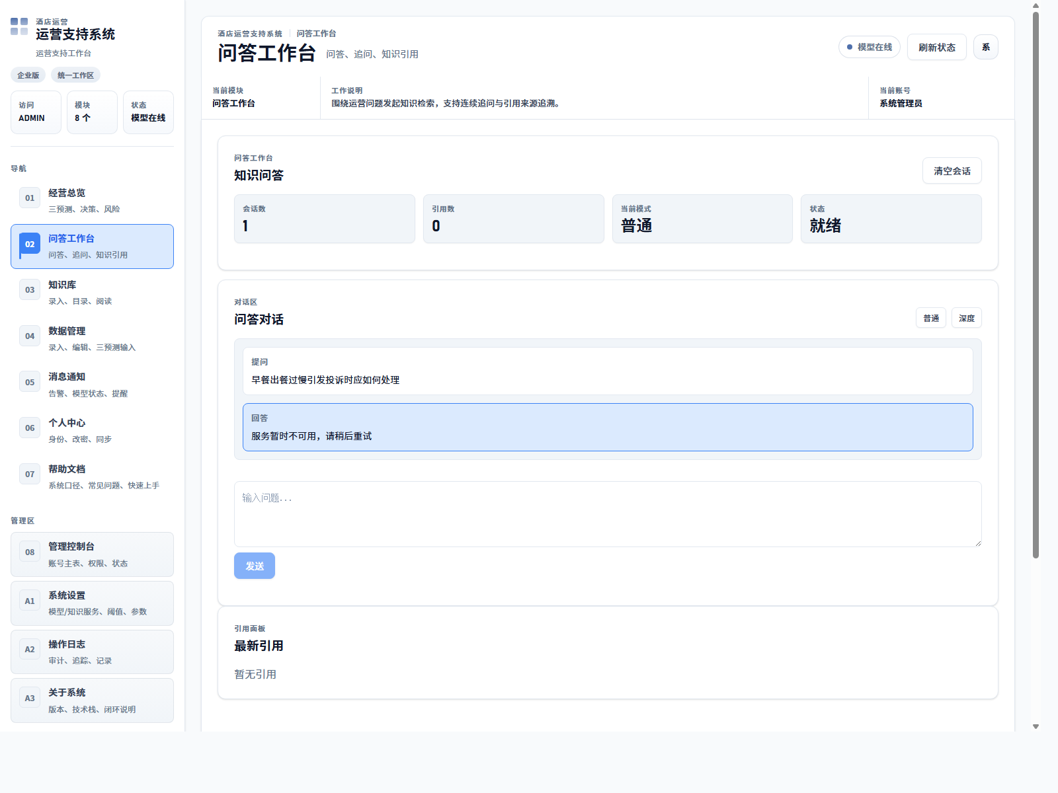
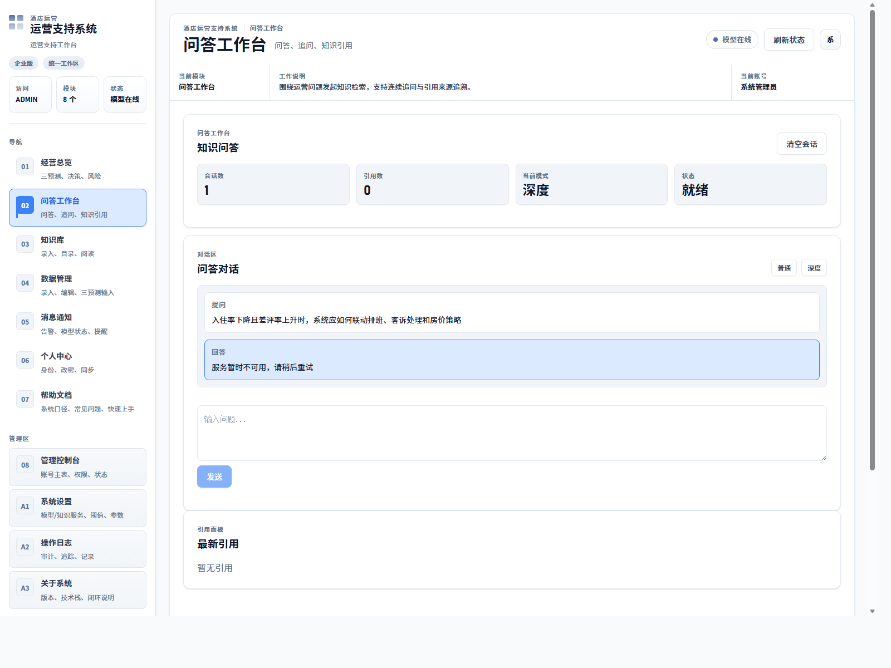
知识管理与智能问答
重点体现 RAG 的知识来源与问答能力
知识管理
普通问答
深度搜索
展示要点
知识管理页面支持文档新增、查询、更新与删除。
普通问答会返回回答正文与引用信息。
深度搜索面向复杂问题场景，增强回答完整性。

Slide 10
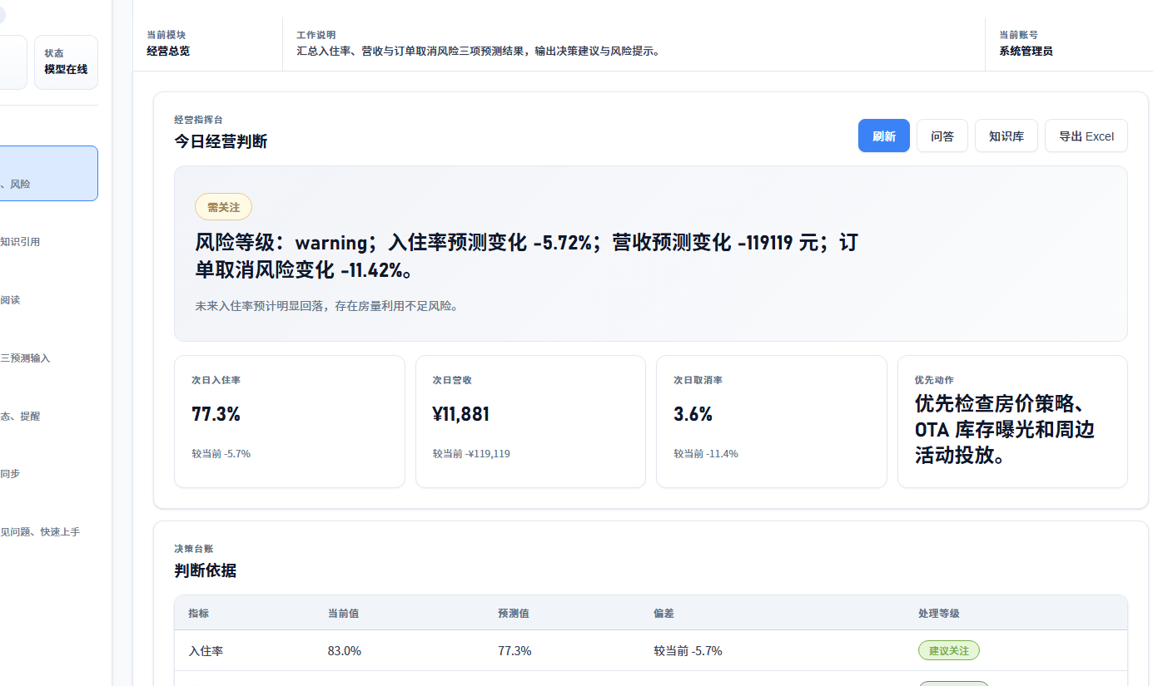
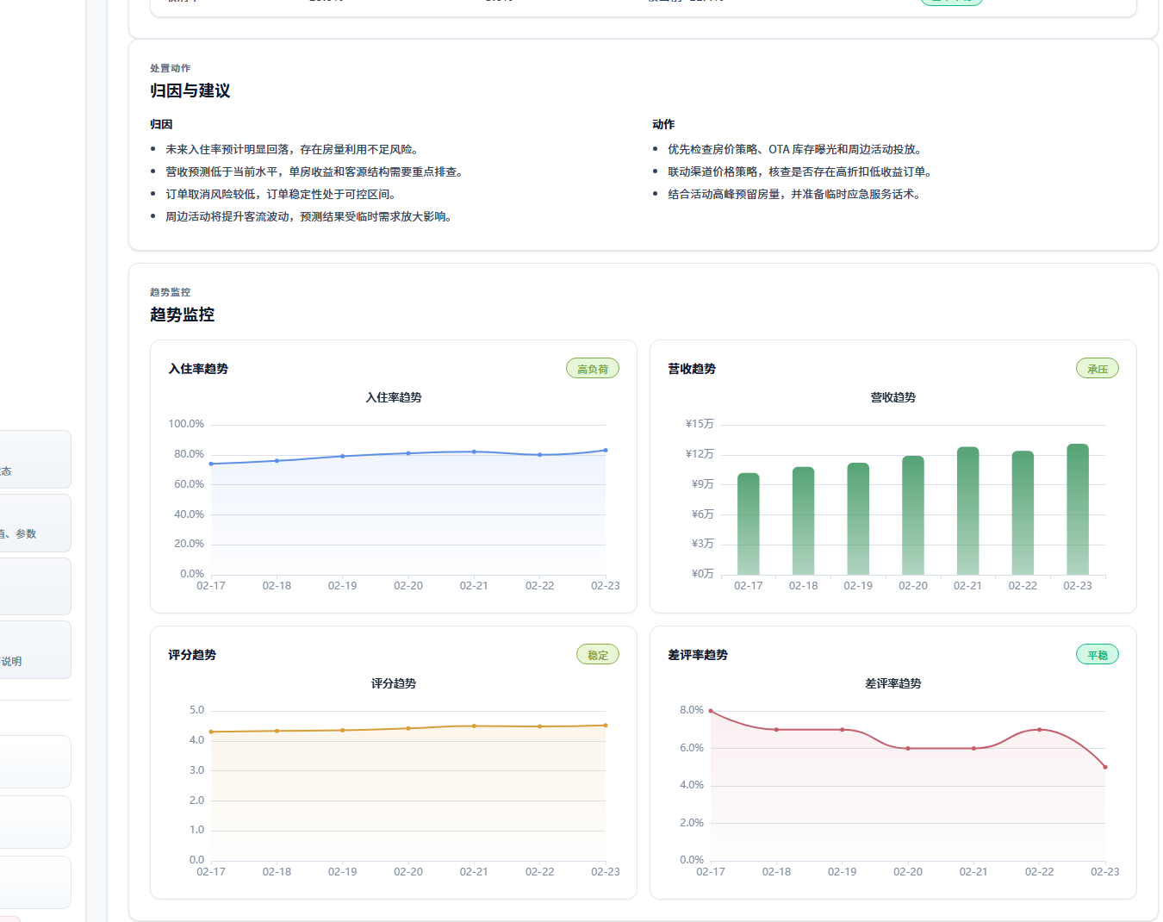
预测分析与决策支持
预测结果会继续参与经营判断，而不是只停留在数值层
预测结果展示
趋势监控页面
页面价值
系统统一展示预测值、趋势变化、风险提示和建议动作，能够和运营总览、知识问答形成闭环。

Slide 11
实验结果与测试验证
Experiment and Validation

Slide 12
模型实验结果总览
强调“结果可量化”，但不过度堆指标
入住率预测
RMSE 0.0705
MAE 0.0466
R² 0.9200
营收预测
RMSE 3930.8891
MAE 2731.3515
R² 0.9420
订单需求分类
Accuracy 0.9099
Precision 0.8929
Recall 0.9804
F1 0.9346
结果解读
两项回归任务 R² 均超过 0.92，说明趋势拟合效果较好。
分类任务 Accuracy 超过 0.90，适合承担预警类辅助判断。
目标不是追求生产级极限精度，而是证明系统具备可预测、可联动能力。

Slide 13
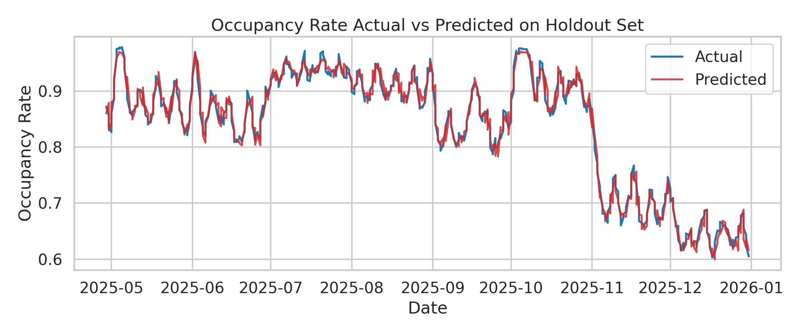
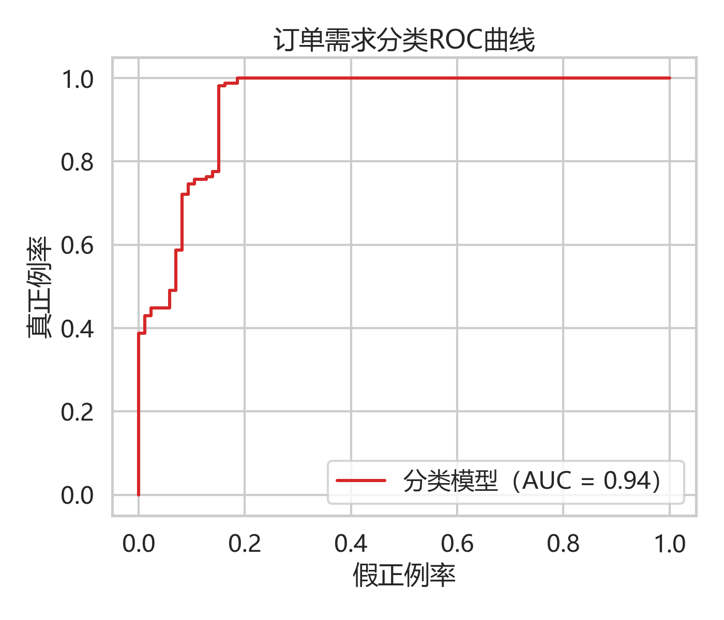
结果图与系统测试
一页同时说明实验图与主流程联调结果
入住率预测值与实际值对比
订单需求分类 ROC 曲线
图表说明
回归图说明趋势拟合能力，ROC 曲线说明分类模型具有较好的区分能力。
系统测试通过项
登录鉴权：成功返回 Token
运营总览：可返回指标与趋势数据
智能问答与三类预测接口均能返回结果

Slide 14
总结与展望
把结论、创新点和后续方向压到同一页
总结
系统已完成核心业务闭环，具备可运行性、可展示性和一定工程实践价值。
创新点
整合看板、知识、问答、预测与决策支持。
强调问答与预测结果的可解释性。
展望
接入真实 PMS 数据。
增强知识在线更新与风险分析能力。
答辩表达建议
当前版本重点证明“链路已经打通、页面已经实现、结果可以验证”，未来优化重点放在真实数据接入与长期迭代。

Slide 15

感谢各位老师聆听
恳请批评指正
刘洋 | 人工智能 3 班 | 指导教师：刘会芝
基于SpringBoot与RAG的酒店运营支持系统设计与实现

